Slide 1
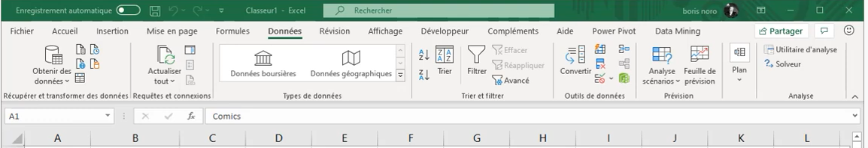
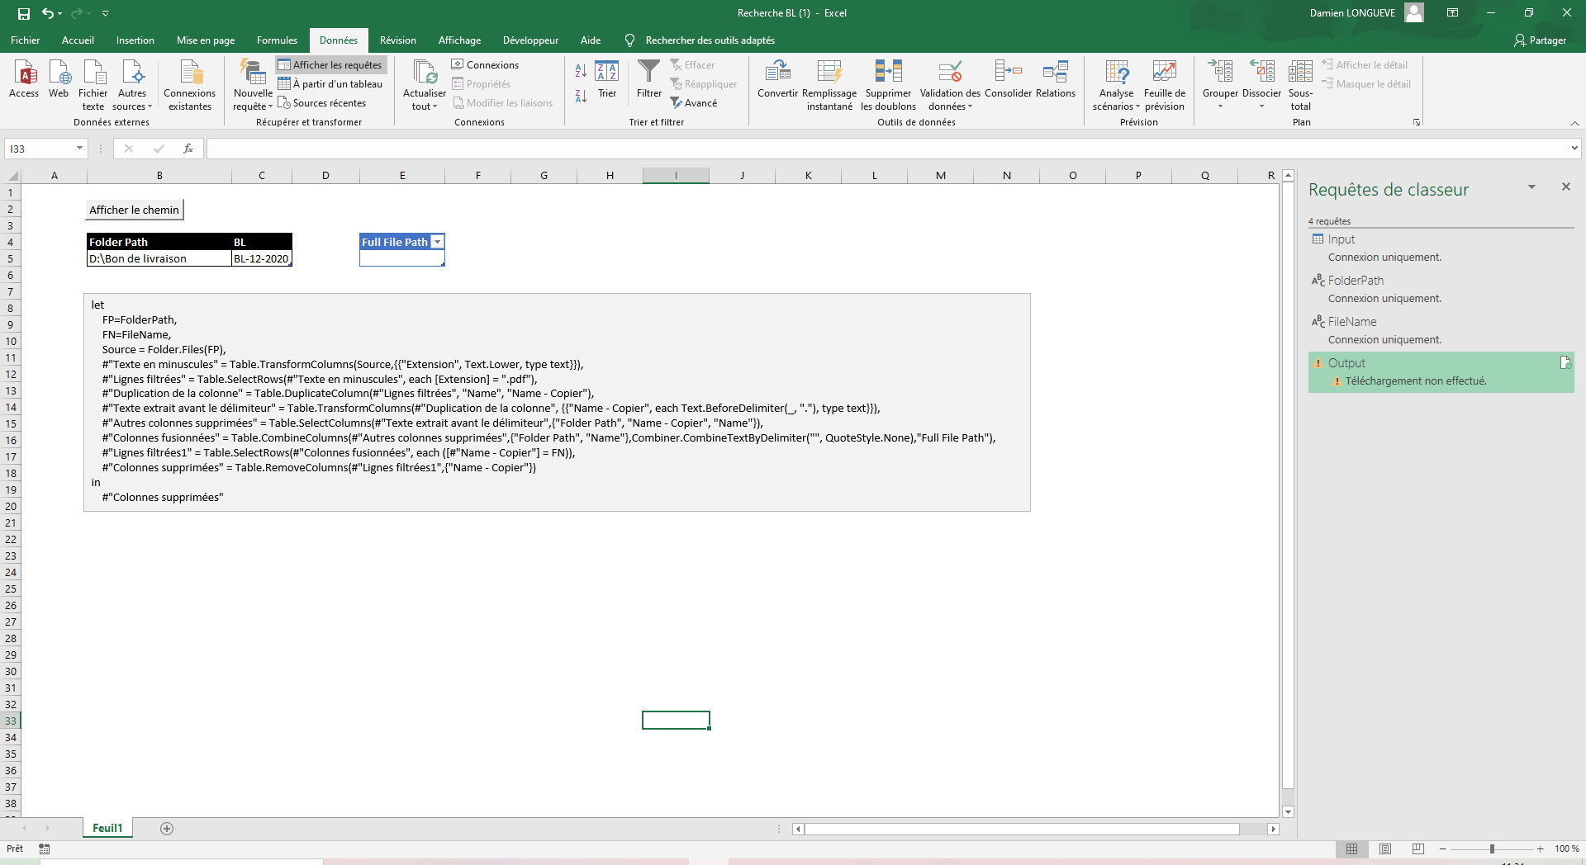
Dans données, vous avez « requêtes et connections »
Dans données, j’ai« récupérer et transformer»

Slide 2
Ensuite je clique sur « Afficher les requêtes »
Puis sur « Output» avec le triangle orange

Slide 3
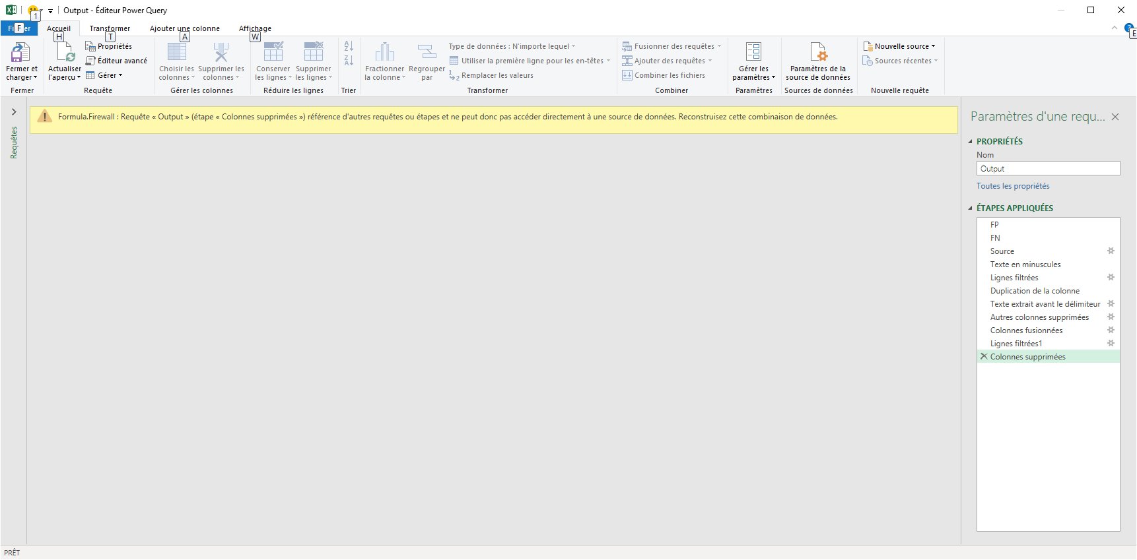
Et j’obtiens :

